Slide 1

Ingeniería de Software I
Clase 4 - Diagrama de transición de estados - DTE

Slide 2
Técnicas de Especificación de Requerimientos
Estáticas
Se describe el sistema a través de las entidades u objetos, sus atributos y sus relaciones con otros. No describe como las relaciones cambian con el tiempo.
Cuando el tiempo no es un factor mayor en la operación del sistema, es una descripción útil y adecuada.
Ejemplos: Referencia indirecta, Relaciones de recurrencia, Definición axiomática, Expresiones regulares, Abstracciones de datos, entre otras.

Slide 3
Técnicas de Especificación de Requerimientos
Dinámicas
Se considera un sistema en función de los cambios que ocurren a lo largo del tiempo.
Se considera que el sistema está en un estado particular hasta que un estímulo lo obliga a cambiar su estado.
Ejemplos: Tablas de decisión, Diagramas de transición de estados, Tablas de transición de estados, Diagramas de persianas, Diagramas de transición extendidos, Redes de Petri, entre otras.

Slide 4
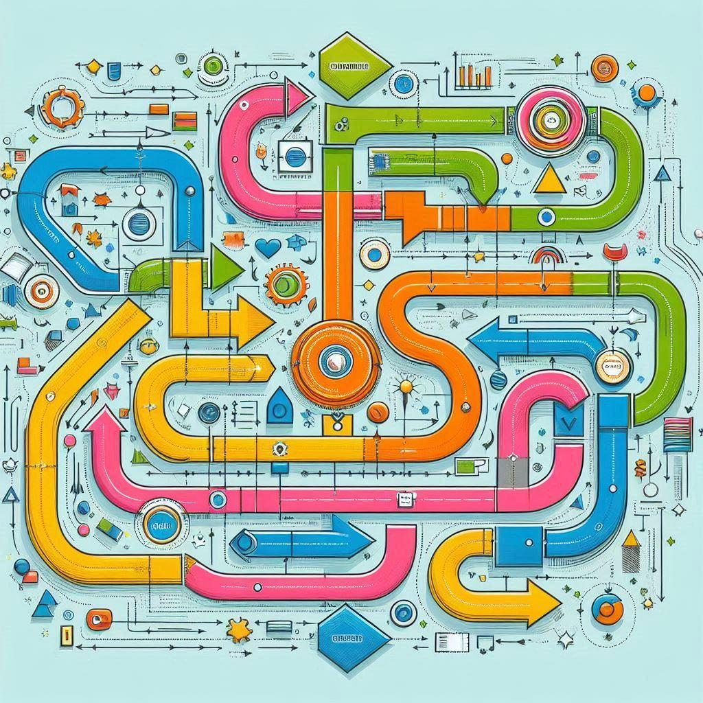
DTE

Slide 5
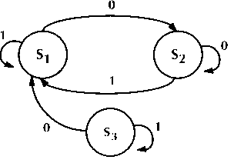
Técnicas de Especificación de Requerimientos Dinámicas
Máquinas de Estado Finito
Describe al sistema como un conjunto de estados donde el sistema reacciona a ciertos eventos posibles (externos o internos).
f(Si, Cj) = Sk
Al estar en el estado Si, la ocurrencia de la condición Cj hace que el sistema cambie al estado Sk.

Slide 6
Técnicas de Especificación de Requerimientos Dinámicas
Máquinas de Estado Finito
f(S1, 0) = S2
f(S1, 1) = S1
f(S2, 0) = S2
f(S2, 1) = S1
f(S3, 0) = S1
f(S3, 1) = S3

Slide 7
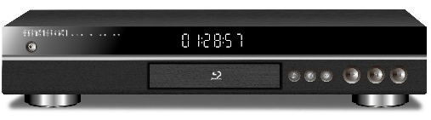
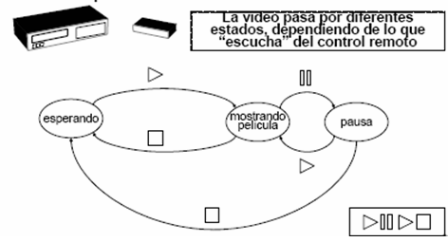
Técnicas de Especificación de Requerimientos Dinámicas
Máquinas de Estado Finito
El DVD pasa por diferentes estados, dependiendo de lo que “escucha” del control remoto
Estados
Transiciones

Slide 8
Técnicas de Especificación de Requerimientos Dinámicas
Máquinas de Estado Finito
f(A, ) = B
f(B, ) = A
f(B, ) = C
f(C, ) = B
f(C, ) = A
A: esperando
B: mostrando
C: pausa

Slide 9
Técnicas de Especificación de Requerimientos Dinámicas
Máquinas de Estado Finito
Definición formal
Formalmente, un autómata finito (AF) puede ser descrito como una 5-tupla (S,Σ,T,s,A) donde:
Σ es un alfabeto;
S un conjunto de estados;
T es la función de transición;
s es el estado inicial;
A es un conjunto de estados de aceptación o finales.

Slide 10
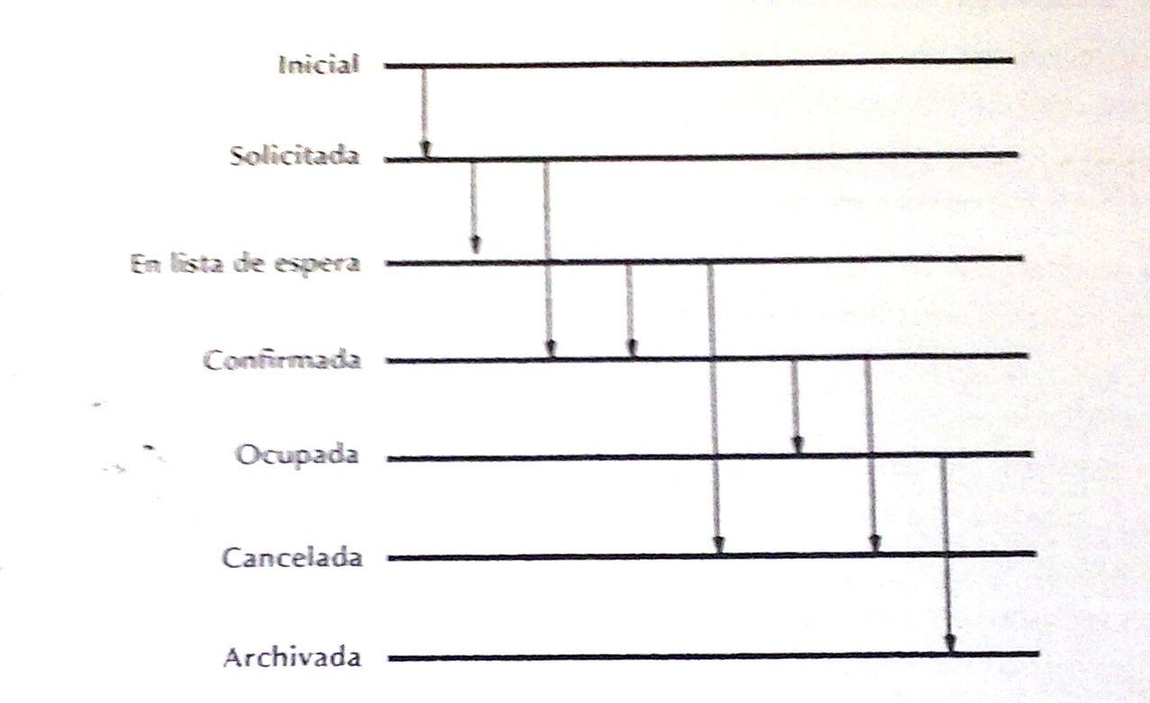
Técnicas de Especificación de Requerimientos Dinámicas
Representación en gráfico de persiana
Estados
Transiciones

Slide 11
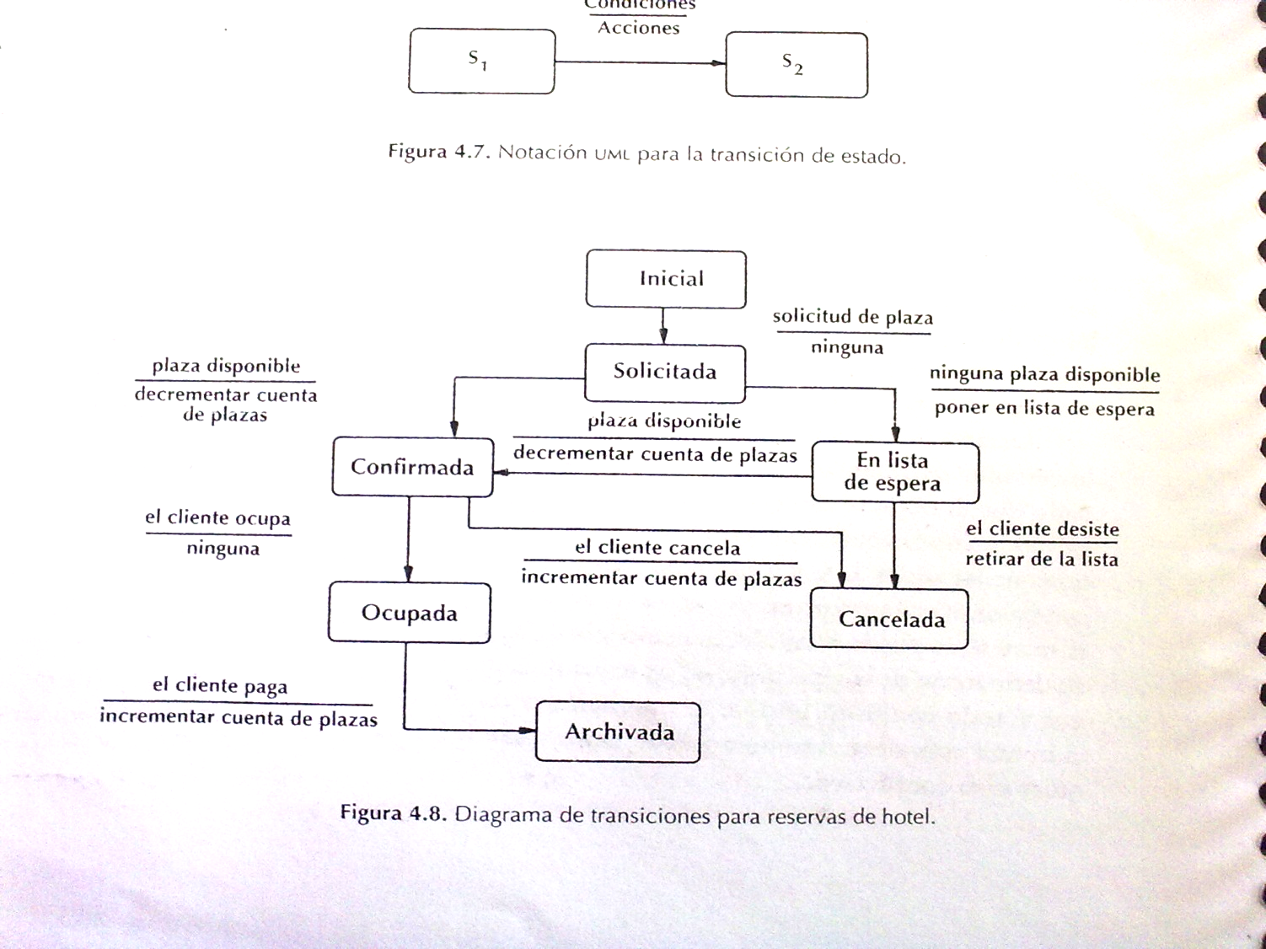
Técnicas de Especificación de Requerimientos Dinámicas
Representación en máquina de estado finito
Transiciones
Estados

Slide 12
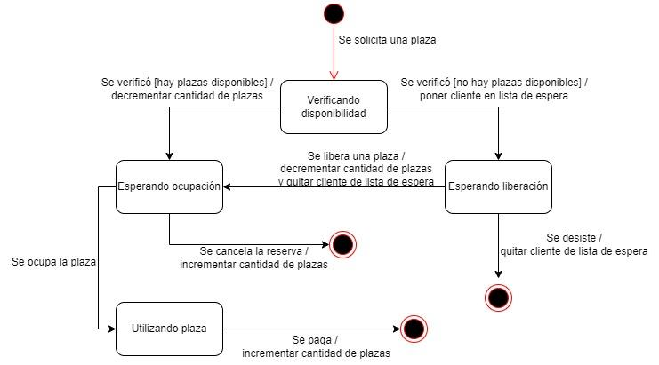
Técnicas de Especificación de Requerimientos Dinámicas
Representación en Diagrama de Transición de Estados
Transiciones
Estados

Slide 13
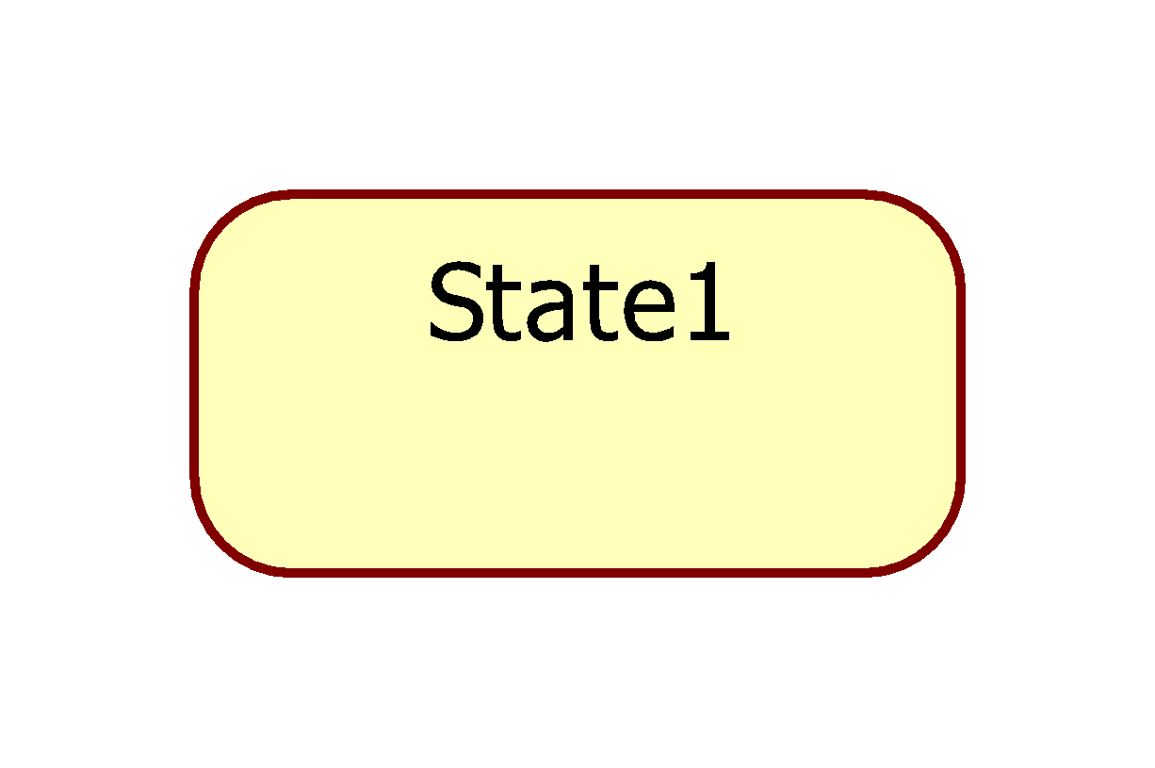

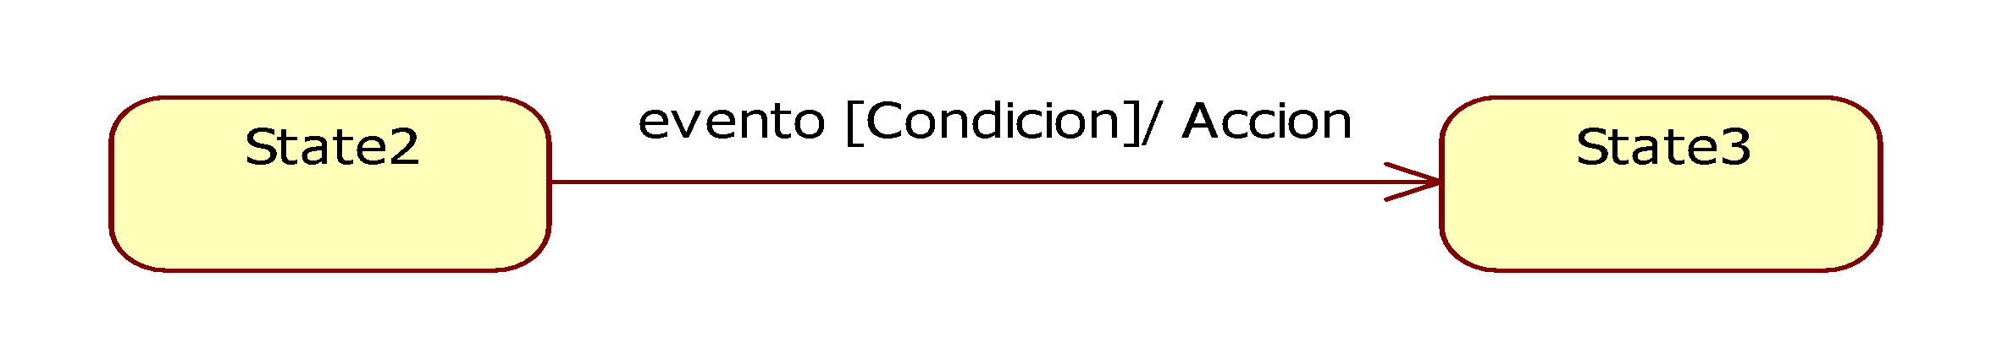
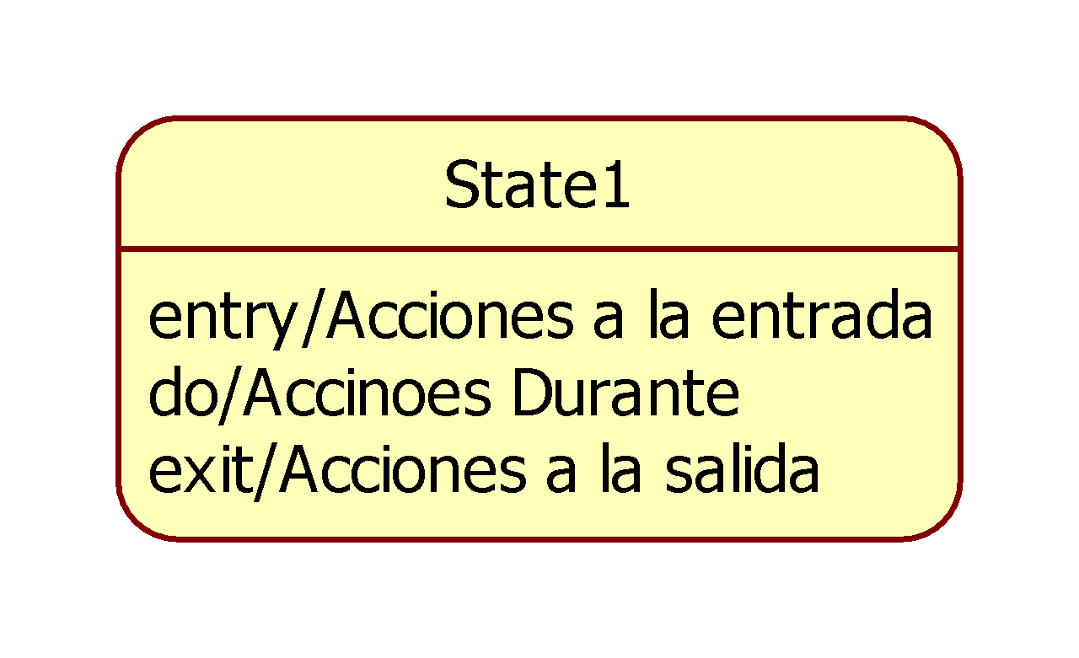
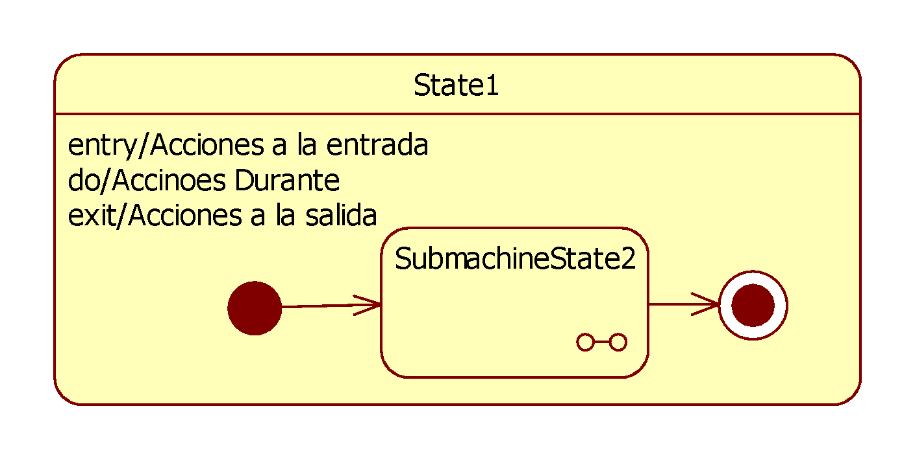
Técnicas de Especificación de Requerimientos Dinámicas
Máquinas de Estado Finito
Notación UML Diagrama de Transición de Estado (DTE)
Estado Básico
Estado Inicial / Final
Estado Extendido
Estado Compuesto o Sub-estado

Slide 14
Evento
Es un suceso significativo que debe tenerse en cuenta, que influye en el comportamiento y evolución del sistema.
Tiene lugar en un punto del tiempo y carece de duración respecto a la granularidad temporal del sistema.
No tiene sentido preguntarse por lo que sucede mientras está teniendo lugar el evento.

Slide 15
Transición
Las transiciones se producen como consecuencia de eventos. Pueden o no tener un procesamiento asociado
Evento: obligatorio
Condición: opcional, depende del problema, puede haber transiciones sin condiciones
Acción: opcional, puede haber transiciones sin acciones

Slide 16
Técnicas de Especificación de Requerimientos Dinámicas
Construcción de un DTE
1- Identificar los estados
2- Si hay un estado complejo se puede explotar
3- Identificar el estado inicial
Desde el estado inicial, se identifican los cambios de estado con flechas
4- Se analizan las condiciones y las acciones para pasar de un estado a otro
5- Se verifica la consistencia:
Se han definido todos los estados
Se pueden alcanzar todos los estados
Se pueden salir de todos los estados
En cada estado, el sistema responde a todas las condiciones posibles (normales y anormales)

Slide 17
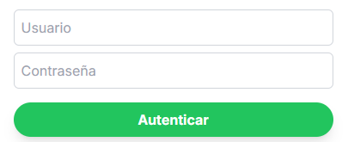
Técnicas de Especificación de Requerimientos Ejercicio DTE
Se requiere modelar el comportamiento de un sistema de autenticación simple para una aplicación móvil. El sistema debe seguir las siguientes reglas:
Cuando se abre la aplicación por primera vez, el sistema muestra una "Pantalla de Inicio". Desde allí el usuario puede presionar el botón "Ingresar". Esto lo lleva al "Formulario de Ingreso".
Proceso de autenticación: en el "Formulario de Ingreso", si el usuario ingresa las credenciales correctas y presiona "Autenticar", el sistema activa la sesión del usuario. Si las credenciales son incorrectas, el sistema muestra un mensaje de error y permanece en el "Formulario de Ingreso".
Una vez iniciada la sesión, el usuario puede presionar el botón "Cerrar Sesión", lo que lo devuelve a la "Pantalla de Inicio".
Inactividad: después de 5 minutos de inactividad, la sesión del usuario expira automáticamente, y el sistema regresa a la "Pantalla de Inicio".
Si la aplicación se cierra, el sistema finaliza, independientemente del estado en el que se encuentre.

Slide 18
Técnicas de Especificación de Requerimientos Ejercicio DTE
Funciones
Inicialmente (al abrir la app) visualiza la pantalla inicial
Visualizar formulario de ingreso
Ingresar datos de autenticación (correctos o incorrectos)
Presionar botón cerrar sesión
Dejar la aplicación inactiva X tiempo
Finaliza si la aplicación se cierra

Slide 19
Técnicas de Especificación de Requerimientos Ejercicio DTE
Debemos:
1- Identificar los estados
2- Si hay un estado complejo, explotarlo
3- Identificar el estado inicial
4- Analizar las condiciones y las acciones para pasar de un estado a otro
5- Verificar la consistencia

Slide 20

Técnicas de Especificación de Requerimientos Ejercicio DTE
Veámoslo en funcionamiento:

Slide 21
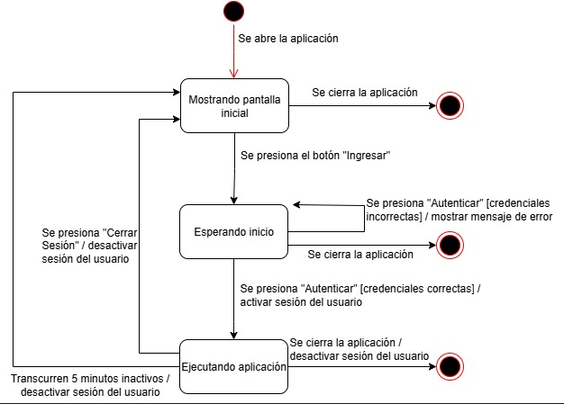
Técnicas de Especificación de Requerimientos Ejercicio DTE

Slide 22

Técnicas de Especificación de Requerimientos Ejercicio DTE
Reloj Cronómetro
El reloj posee una pantalla y 4 botones
B4 Luz
B1 Fecha/Start/Stop
B3 Cronómetro/Reloj
B2 Set/ Reset

Slide 23
Técnicas de Especificación de Requerimientos Ejercicio DTE
Reloj Cronómetro
Veámoslo en funcionamiento: Simulación
B1 Fecha/Start/Stop
B4 Luz
B3 Cronómetro/Reloj
B2 Set/ Reset

Slide 24
Técnicas de Especificación de Requerimientos Ejercicio DTE
Funciones
Inicialmente (al colocar la pila) visualiza la hora prefijada
Visualizar la hora
Visualizar la fecha
Modificar Hora y Fecha
Encender la Luz por 5 seg.
Iniciar / Detener / Resetear Cronómetro
Deja de funcionar al finalizarse la pila

Slide 25


Técnicas de Especificación de Requerimientos Ejercicio DTE
1- Identificar los estados
Visualizando hora
Visualizando fecha
Visualizando funciones cronometro
Cronometrando
Configurando hora y fecha
2- Identificar estados complejos
No es necesario
3- Estado inicial
En este caso, el sistema inicia al colocarse la pila y pasaría
al estado visualizando hora
Se coloca la pila

Slide 26
Técnicas de Especificación de Requerimientos Ejercicio DTE
4- Visualizando hora
Se presiona B1 Visualiza la fecha
Se presiona B2 Modificar la hora y fecha
Se presiona B3 Visualiza el cronometro
Se presiona B4 Enciende la luz
Se presiona B4 / Encender la Luz por unos segundos
Se presiona B1
Visualizando Hora
Visualizando Fecha
Se presiona B3
Se presiona B2
Configurando Hora
Visualizando Funciones de Cronometro

Slide 27
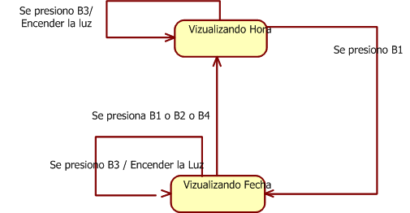
Técnicas de Especificación de Requerimientos Ejercicio DTE
4- Visualizando fecha
Estando en el estado Visualizando fecha , presionando B1 o B2 o B3 vuelve a visualizar la hora
En Cualquier Momento se puede encender la luz con el botón B4
B4/
por unos segundos
o B3
B4/
por unos segundos

Slide 28
Técnicas de Especificación de Requerimientos Ejercicio DTE
4- Configurando Hora y Fecha
Se presiona B1 modifico el digito
Se presiona B2 vuelve a visualizar la hora
Se presiona B3 modifico el digito a modificar
Hora, minuto, segundo, día, mes
Se presiona B4 enciende la luz
4- Continuar con todos los estados
Visualizando Hora
Se presiona B2
Se presiona B4 / Encender la Luz
por unos segundos
Configurando Hora
Se presiona B1 / Modificar Digito
Se presiona B3 / Pasar al siguiente digito

Slide 29
Técnicas de Especificación de Requerimientos Ejercicio DTE
5- Se verifica la consistencia:
Se han definido todos los estados
Se pueden alcanzar todos los estados
Se pueden salir de todos los estados
En cada estado, el sistema responde a todas las condiciones posibles (normales y anormales)

Slide 30
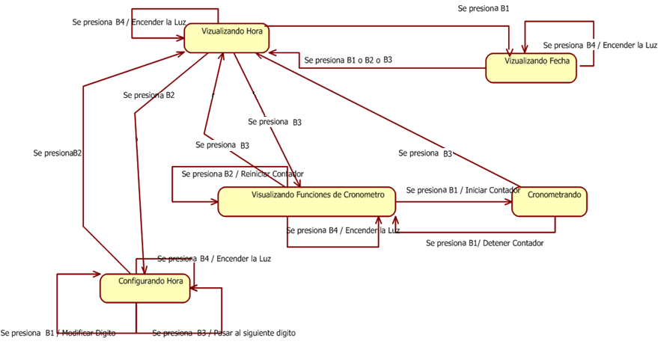

Técnicas de Especificación de Requerimientos Ejercicio DTE
Se coloca la pila
por unos segundos
Se termina la pila
por unos segundos
por unos segundos
por unos segundos

Slide 31
Ventajas del DTE
Mejora la comprensión: ofrece un mapa visual que hace fácil entender cómo un sistema reacciona a diferentes eventos.
Previene errores: ayuda a encontrar fallos de lógica y caminos que no deberían existir, todo esto en la etapa de diseño, lo que ahorra tiempo y esfuerzo en la codificación.
Valida el diseño: confirma que todos los requisitos del sistema han sido considerados y que el comportamiento es coherente.
Facilita las pruebas: proporciona un plan para crear pruebas, asegurando que se validan todas las interacciones posibles del sistema.
Sommerville Ian, Capítulo 5, Ingeniería de Software, Addison-Wesley 2011

Slide 32
Inconvenientes del DTE
Complejidad: pueden volverse muy complejos y difíciles de manejar en sistemas con una gran cantidad de estados y transiciones
Enfoque en un solo objeto: un DTE típicamente modela el comportamiento de un único objeto o componente. Para entender el sistema completo, se necesita una colección de DTEs
No modela la concurrencia: los DTEs básicos no son ideales para modelar sistemas concurrentes, donde varios estados pueden cambiar al mismo tiempo.
Sommerville Ian, Capítulo 5, Ingeniería de Software, Addison-Wesley 2011

Slide 33
¿Cuándo usar DTE?
Sistemas de tiempo real: cuando el software está impulsado por eventos externos, como un sistema de control para una máquina o un dispositivo.
Modelado del comportamiento de la interfaz de usuario: para aplicaciones con interfaces de usuario complejas, un DTE puede mostrar cómo la pantalla o un componente de la interfaz cambia en respuesta a las acciones del usuario.
Sistemas con un número finito de estados: cuando el componente de software puede estar en un número limitado de estados bien definidos (por ejemplo, una válvula que puede estar "abierta" o "cerrada").
Diseño de algoritmos de control: en el diseño de software para sistemas de control, donde el estado actual del sistema determina su próximo comportamiento.
Sommerville Ian, Capítulo 5, Ingeniería de Software, Addison-Wesley 2011

Slide 34
Bibliografía
Libros Utilizados en la Teoría
Pfleeger, Capítulo 4 , Ingeniería de Software, Pearson-Prentice Hall 2002
Sommerville Ian, Capítulo 5, Ingeniería de Software, Addison-Wesley 2011

